Slide 1
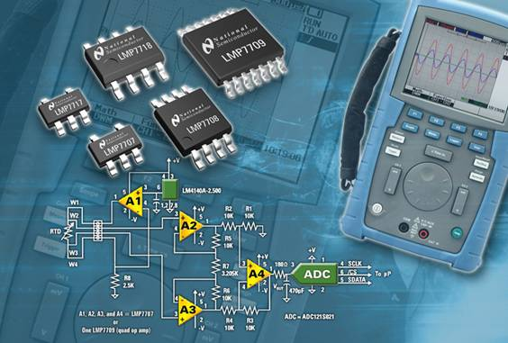
Электротехника и электроника
Операционные усилители

Slide 2
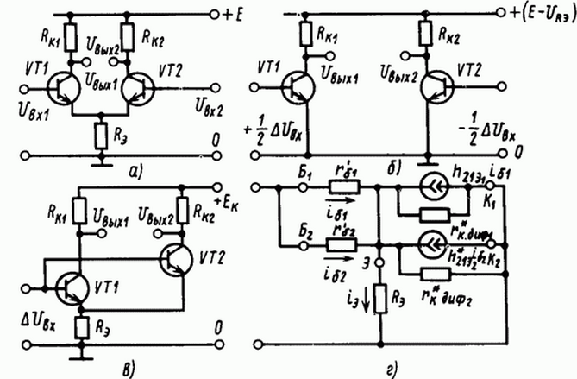
Дифференциальный усилительный каскад

Slide 3
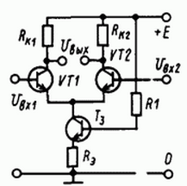
Дифференциальный каскад со стабилизатором тока

Slide 4
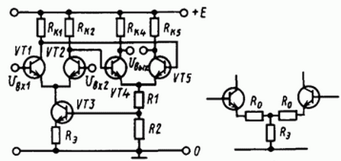
Усилитель с отрицательной обратной связью по синфазному сигналу

Slide 5
Операционный усилитель
Операционный усилитель (ОУ, OpAmp) — усилитель постоянного тока с дифференциальным входом и, как правило, единственным выходом, имеющий высокий коэффициент усиления.
почти всегда используются в схемах с глубокой отрицательной обратной связью, которая, благодаря высокому коэффициенту усиления ОУ, полностью определяет коэффициент передачи полученной схемы.

Slide 6
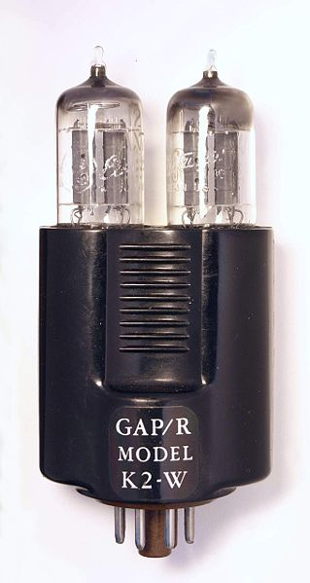
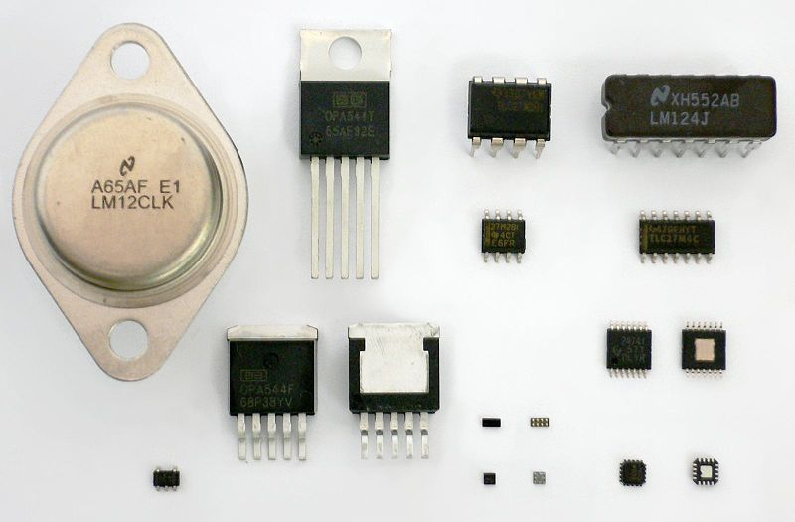
Внешний вид ОУ

Slide 7
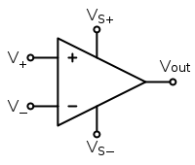
Обозначение ОУ
Vout = (V₊ – V–) * K

Slide 8
Питание
1. Двуполярное питание (например, 0В, +15В, –15В).
2. Униполярное питание (средняя точка создается искусственно):
Vcc
Vs+
+
Ск
Сэ
R
V0
+
Ск
R
Сэ
0V
Vs–

Slide 9
Идеальный ОУ
Бесконечно большой коэффициент усиления (при отсутствии обратной связи): G = ∞
Бесконечно большое входное сопротивление Rвх = ∞
Нулевое выходное сопротивление Rвых = 0
Способность выставить на выходе любое значение напряжения
Бесконечно большая скорость нарастания напряжения на выходе
Полоса пропускания: от постоянного тока до бесконечности
Нечувствительность к синфазной помехе

Slide 10
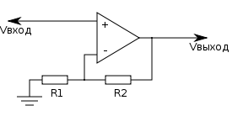
Неинвертирующий усилитель
V₊ = Vin
V– = Vout (R1/(R1+R2))
Vout=G(V₊ – V–)=G(Vin–Vout (R1/(R1+R2)))
Vout (1+G(R1/(R1+R2))) = G Vin
K = Vout/Vin = G/(1+G(R1/(R1+R2))) =
= (G→∞) 1/(R1/(R1+R2)) = 1 + R2/R1

Slide 11
Внимание, вопрос:
Vin
+
Vout
–
K =
1
?

Slide 12
Инвертирующий усилитель
+
Vout
–
R1
Vin
R2
V₊ = 0
V– = Vin+(Vout – Vin)(R1/(R1+R2))
Vout=G(V₊–V–)=–G(Vin+(Vout–Vin)(R1/(R1+R2)))
Vout (1+G(R1/(R1+R2))) = G Vin((R1/(R1+R2)–1)
. . . ➔

Slide 13
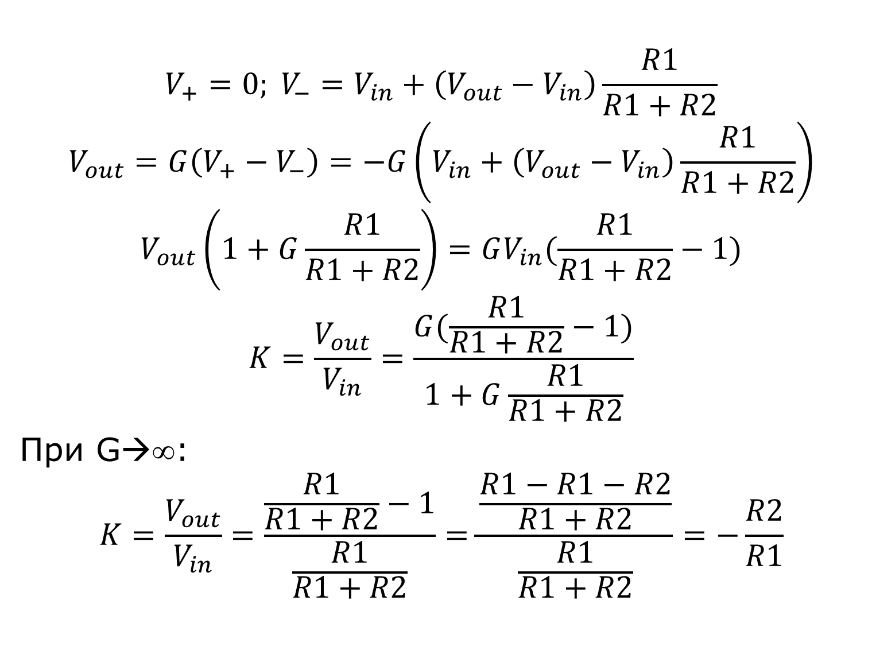
$$V_{+}=0; V_{−}=V_{in}+\left(V_{out}−V_{in}\right)\frac{R1}{R1+R2}$$
$$V_{out}=G\left(V_{+}−V_{−}\right)=−G\left(V_{in}+\left(V_{out}−V_{in}\right)\frac{R1}{R1+R2}\right)$$
$$V_{out}\left(1+G\frac{R1}{R1+R2}\right)=GV_{in}(\frac{R1}{R1+R2}−1)$$
$$K=\frac{V_{out}}{V_{in}}=\frac{G(\frac{R1}{R1+R2}−1)}{1+G\frac{R1}{R1+R2}}$$
При G→∞:
$$K=\frac{V_{out}}{V_{in}}=\frac{\frac{R1}{R1+R2}−1}{\frac{R1}{R1+R2}}=\frac{\frac{R1−R1−R2}{R1+R2}}{\frac{R1}{R1+R2}}=−\frac{R2}{R1}$$

Slide 14
Инвертирующий усилитель
+
Vout
i0
–
R1
Vin
R2
i1
i2
i1 = i0+i2= i2
V– = V+ = 0
(0 – Vin)/R1 = (Vout – 0)/R2
–Vin/R1 = Vout/R2
Vout/Vin = –R2/R1

Slide 15
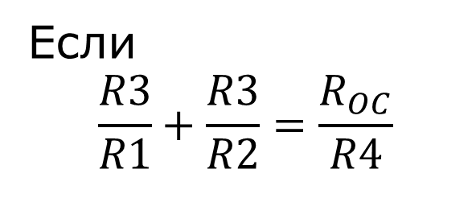
Неинвертирующий сумматор
Если
$$\frac{R3}{R1}+\frac{R3}{R2}=\frac{R_{OC}}{R4}$$
Vout = K1Vin1+K2Vin2
K1 = R3/R1
K2 = R3/R2

Slide 16
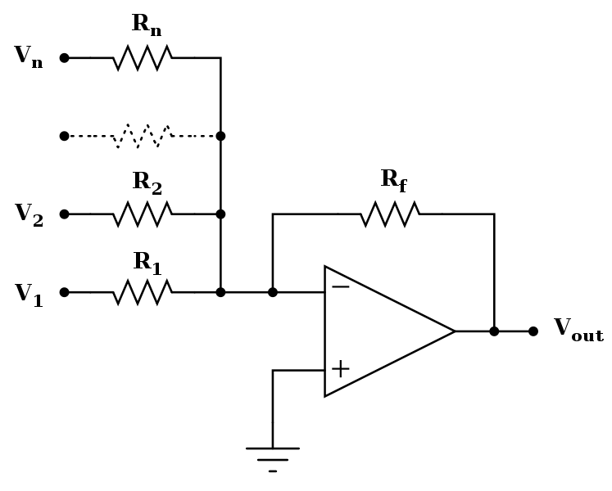

Инвертирующий сумматор

Slide 17
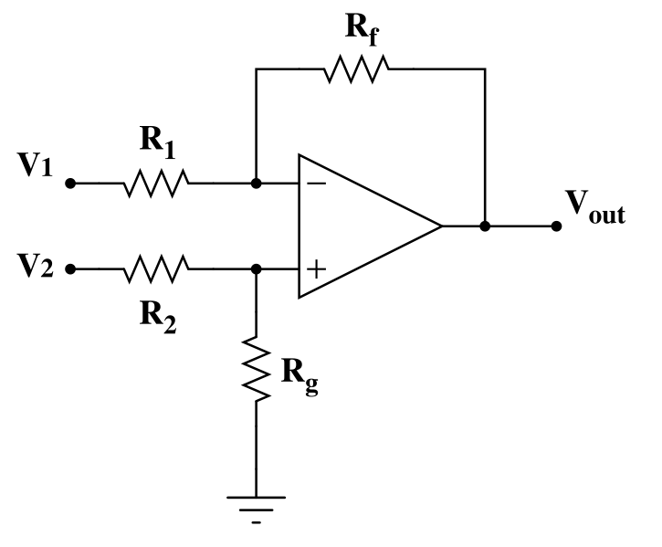


Вычитатель

Slide 18
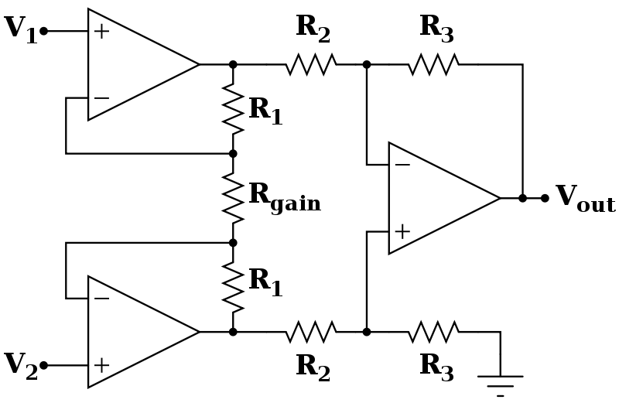
Вычитатель с высоким Zin (инструментальный усилитель)

Slide 19
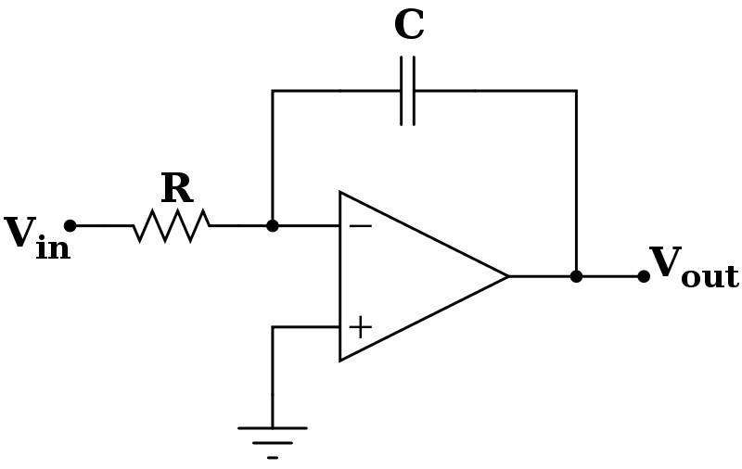

Интегратор

Slide 20
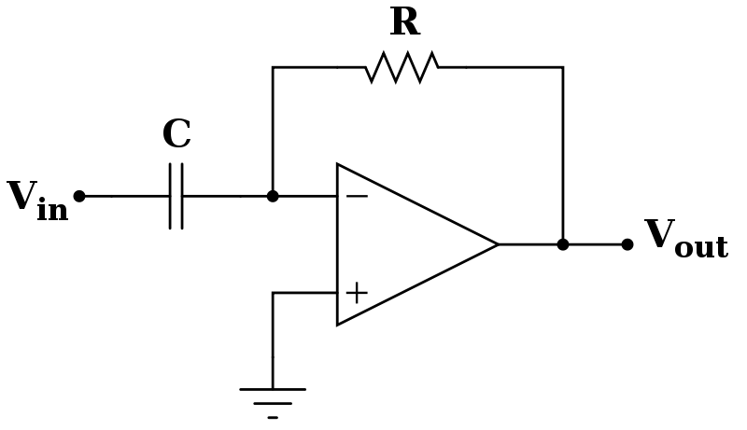

Дифференциатор

Slide 21


Компаратор

Slide 22
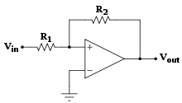
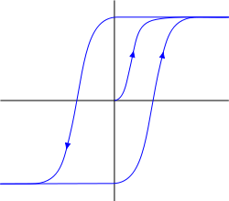
Триггер Шмитта

Slide 23
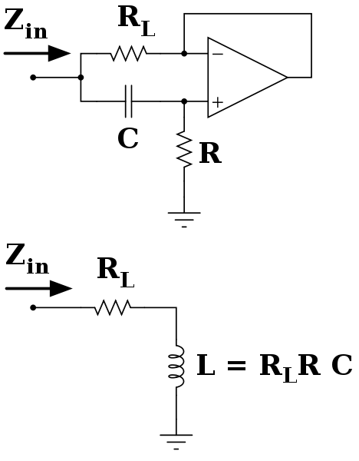
Гиратор (имитатор индуктивности)

Slide 24
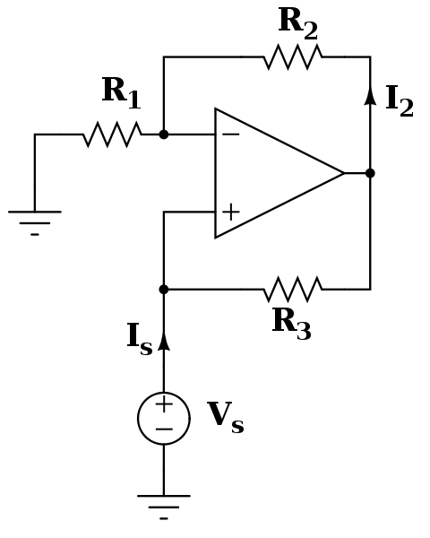

Преобразователь отрицательного сопротивления

Slide 25
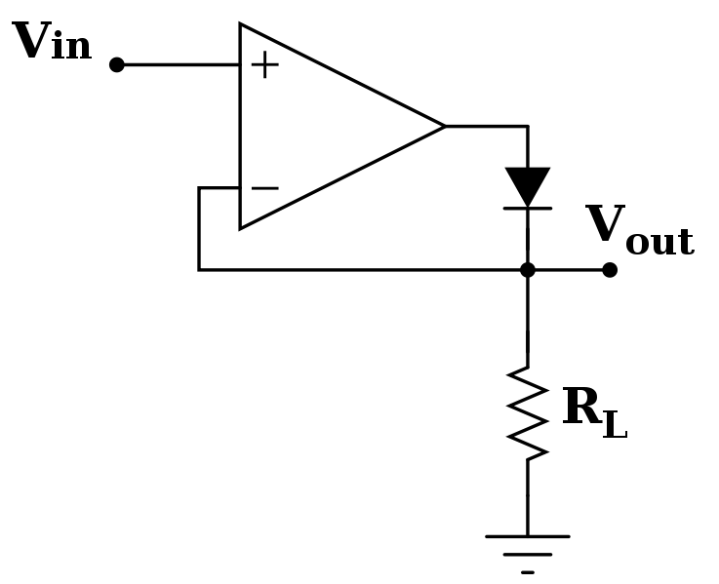
Прецизионный выпрямитель

Slide 26
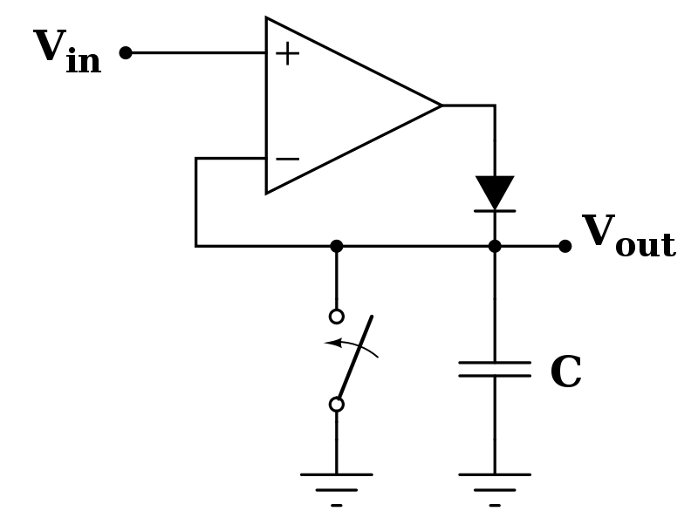
Пиковый детектор

Slide 27
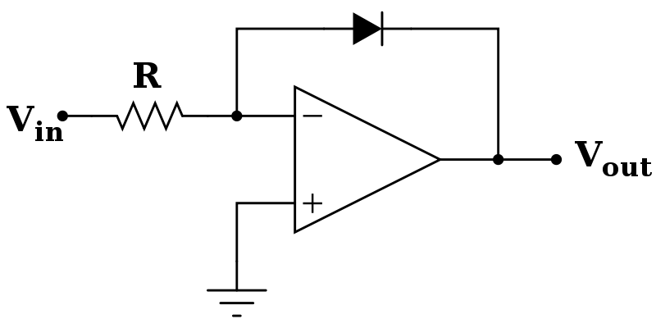

Логарифмический усилитель

Slide 28
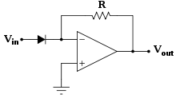
Экспоненциальный усилитель

Slide 29
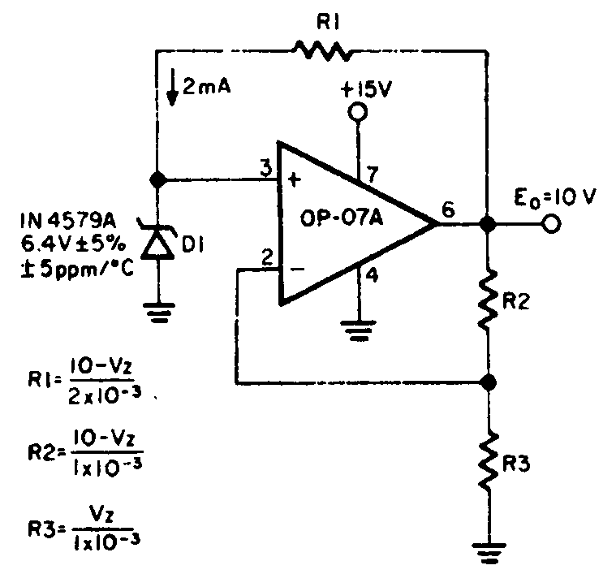
Источник опорного напряжения

Slide 30
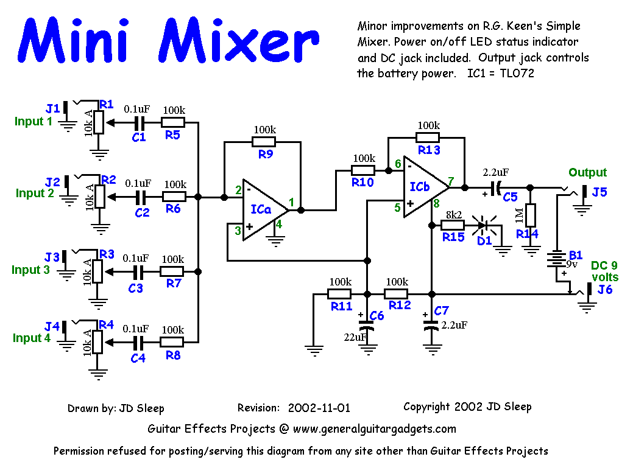
Схема суммирования токов

Slide 31

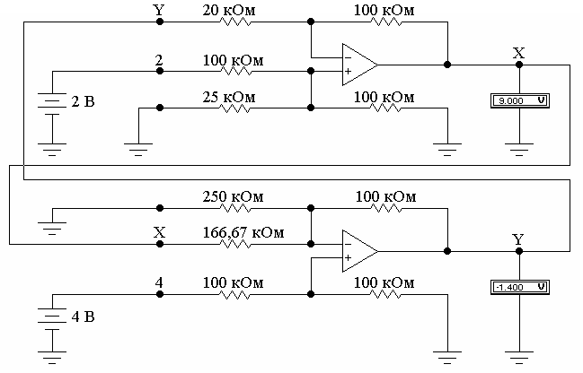
Решение системы линейных уравнений

Slide 32
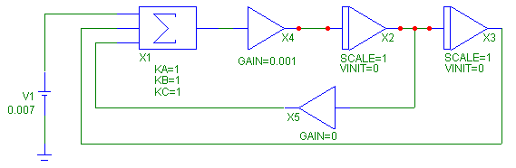
Решение дифференциальных уравнений

Slide 33
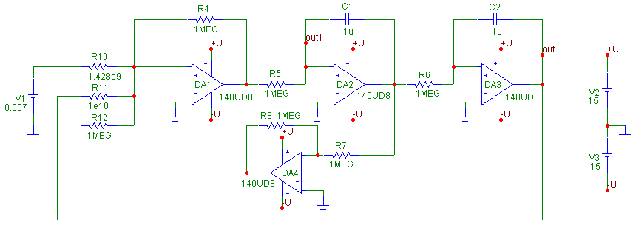
Решение дифференциальных уравнений

